Slide 1
動物介紹

Slide 2
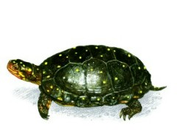
星點龜
體型小型，成體背甲平滑無隆起稜脊和鋸齒邊緣，沒有明顯的年輪，背面為黑色上有許多黃色小斑點，斑點隨成長而漸褪色，頭部兩側與腹甲為具有黑色斑塊的黃橙色，眼後到鼓膜間則有一黃色斑塊。
分佈： 北美洲東部。生活在具有水生

Slide 3
資料來源
星點龜http://newweb.zoo.gov.tw/Pager/Show/ZooData_I四抓基龜ndex_Show.aspx?Animal_ID=181

Slide 4
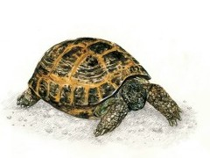
四爪陸龜
體型中小型，背甲為頂部略平坦的半圓球形，寬略小於長，腹甲並無韌帶構造，前、後腳趾均為四爪，尾短且末端有角質的爪狀構造。頭部和四肢均為黃褐色，背甲為黃褐色或橄欖褐色，腹甲為黑色。
分佈： 中亞的俄羅斯裏海經哈薩克到中國新疆，南到伊朗、阿富汗和巴基斯坦。生活在高地乾燥的沙礫、沙漠、岩石丘陵、草原和荒原等環境。

